Slide 1

Caso 1: Centro médico Hipócrates
Portafolio de título 2016-2
Docente: Vicente Aranda
Alumnos: Elias Baeza, Pablo de la Sotta,
Fabián Jaque, Gonzalo López, Tomás Muñiz
Notes:
Buenas [dias/tardes] profesor, compañeros. Vamos a presentar nuestro caso y proyecto.

Slide 2
Puntos a tratar
Cliente
Problemática
Solución
Objetivos
Proyecto
Carta Gantt
Notes:
En esta presentación vamos a tratar los siguientes 5 puntos.
Hablaremos de quien es y que hace nuestro cliente
Los problemas que actualmente tienen
La solución que están solicitando
Los objetivos que se esperan lograr con esta solución
El proyecto que se ejecutará para elaborar la solucioón.

Slide 3
Cliente
Centro médico
Trabajan: Médicos, enfermeras, tecnólogos médicos, operadores.
Ofrece: Consultas médicas, exámenes de laboratorio, exámenes de imagenología
Notes:
El centro médico hipócrates trabaja con una serie de servicios de salud.
En él trabajan tanto profesionales de la salud como funcionarios comunes.
Ofrece consultas médicas, exámenesde laboratorio, exámenes de imagenología.
Acepta remuneración a través de bonos de seguros, cheques o efectivo.

Slide 4
Cliente
Su proceso es:
Paciente toma hora
Paciente se presenta a la hora, es ingresado
Paciente paga el procedimiento
Se ejecuta el procedimiento
Se entregan los resultados del procedimiento
Notes:
El proceso del cliente es bastante sencillo.

Slide 5
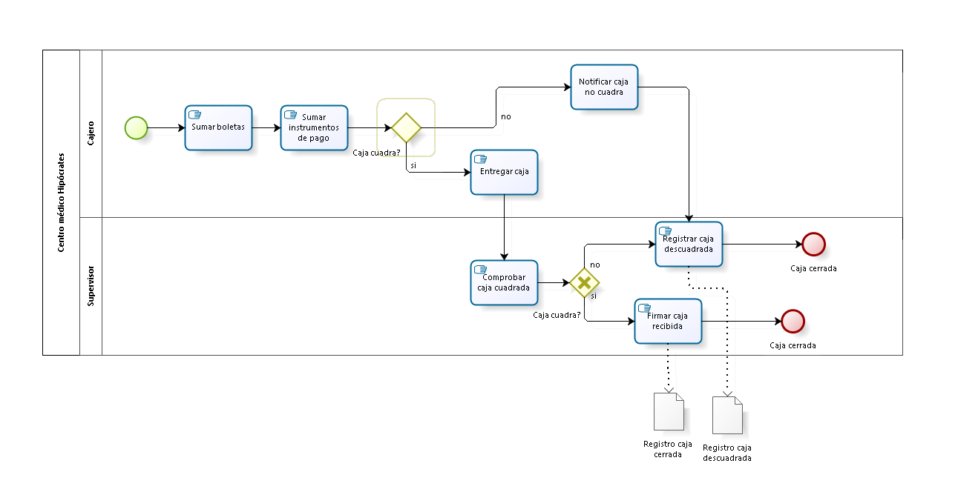
Cliente
Su proceso es:
Paciente toma hora
Paciente se presenta a la hora, es ingresado
Paciente paga el procedimiento
Se ejecuta el procedimiento
Se entregan los resultados del procedimiento
Notes:
Uno de sus procesos es [cierre de caja]
Diagramas realizados
Agendamiento
Ingreso de paciente
Procedimiento pre atención
Procedimiento post atención
Cierre de cajas
Pago de honorarios médicos
Entrega exámenes
Comprobación horas
Pago atención
Anular atención
Abrir caja

Slide 6
Problemática
Procedimientos
Información
Poca claridad
Pérdida de datos
Inconsistencia de datos
Procesos toman demasiado tiempo
Alto volumen de pacientes
Datos en papel
Atraso tecnológico
Almacenamiento desorganizado
Entorno
Herramientas
Notes:
En la actualidad el proceso del cliente presenta una serie de deficiencias.
En el área de los procesos o procedimientos tienen poca formalidad, lo que hace dificil estandarizar administrarlos.
Con respecto al entorno: se encuentran con un alto volumen de pacientes, y en una industria competitiva donde los clientes tienden a exigir más y mejor tecnología. Si comparamos el centro médico con la competencia presenta un grave atraso tecnológico.
También contribuye a la problemática lo poco confiables que son los procesos de manejo de información. Habitualmente se pierden datos o se generan datos inconsistentes, lo que implica una necesidad de volver a generarlos o procesarlos, encareciendo el negocio en general.
Las herramientas que utilizan también contribuyen: papeles y carpetas desorganizadas hacen que buscar información esencial para el proceso sea demoroso y costoso.
El conjunto de elementos anteriores contribuyen al gran problema del cliente: varios de sus procesos están tomando demasiado tiempo. El cliente teme que esto le pueda traer consecuencias futuras, como pérdida de clientes por disminución de su satisfacción.

Slide 7
Solución
La solución solicitada comprende un sistema de software que agilice:
Agendamiento de horas
Gestión de fichas médicas
Pago de honorarios
Contabilidad de cajas
Entrega de resultados
Órdenes de procedimientos
Reportería
Notes:
La solución que el cliente solicita ataca a estos procesos, que son los que considera más afectados por el problema anterior.

Slide 8
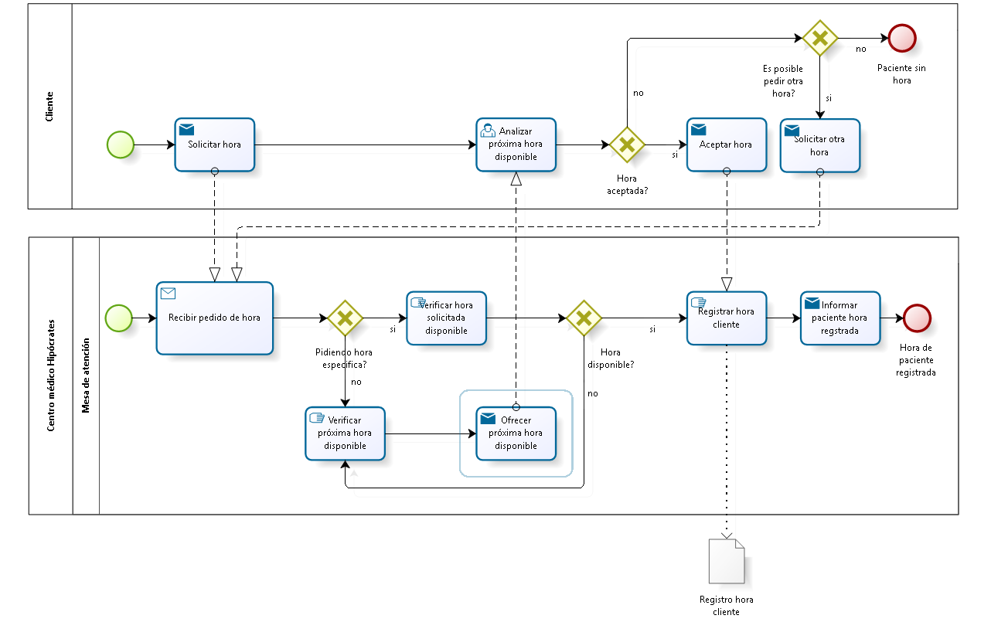
Solución
Notes:
Agendamiento de horarios

Slide 9
Objetivos
Objetivo General
Mejorar los resultados de los procesos del centro médico Hipócrates mediante una solución integrada de software.
Objetivos Específicos
Reducir el tiempo empleado en el pago de honorarios en al menos un 50% del tiempo de ejecución.
Reducir la incertidumbre de pacientes frente a sus atenciones y sus resultados al menos un 2%
Asegurar la confiabilidad de la información de las cajas de pago en al menos un 99%.
Incrementar información de detalle de procedimientos de médicos, enfermeros y/o tecnólogos en al menos un 99% de las ocasiones.
Notes:
Objetivos específicos antiguo:
Agendar horas médicas en el sistema en al menos un 40% más rápido que el método actual.
Registrar el ingreso de paciente en el sistema en al menos un 45% más rápido que el método actual.
Registrar una ficha medica en el sistema en al menos un 50% más rápido que el método actual.
Reducir el tiempo empleado en el pago de honorarios en al menos un 50% del tiempo de ejecución.
Entregar resultados de exámenes al paciente en al menos un 80% más rápido que el método actual.
Realizar cierre de caja en al menos un 80% más rápido que el método actual.
Garantizar integridad de los datos de fichas médicas en el sistema en al menos un 95%.
Reducir la incertidumbre de los pacientes por pérdida de fichas médicas al menos a un 2%.
Asegurar la confiabilidad de la información de las cajas en el sistema en al menos un 99%.
Buscar fichas médicas en el sistema en al menos un 80% más rápido que el método actual.
Comunicar petición de personal a médicos, enfermeros y/o tecnólogos en al menos un 80% más rápido que el método actual.
Asegurar que médicos, enfermeros y/o tecnólogos reciban el detalle de procedimiento a efectuar en al menos un 99% de las ocasiones.
Asegurar que el paciente pueda tener acceso a la información de a sus horas médicas, fichas médicas y resultado de exámenes el 99% del tiempo bajo condiciones normales.
Generar órdenes de análisis de muestras de pacientes en al menos 80% más rápido que el método actual.

Slide 10
Proyecto
Desarrollo de sistema de software:
Utilizando Java y .NET
Para el escritorio y web
Con BD Oracle
Que cumpla con estándares de programación
Notes:
Este es un resumen del proyecto requerido. Cuenta como

Slide 11
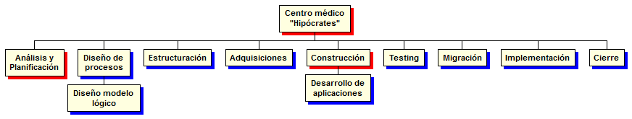
Proyecto

Slide 12
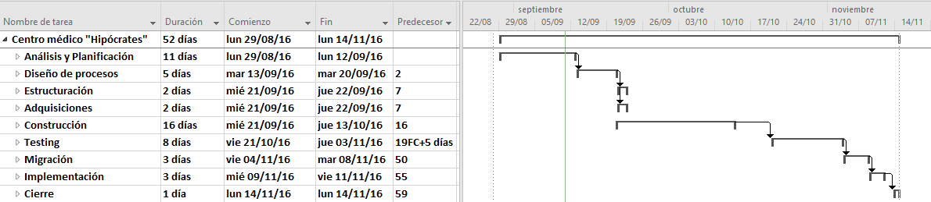
Carta Gantt
Notes:
Como las fechas dadas eran para el día domingo se tomó como hito la primera clase de esa semana.
Hito 1: 21 de Septiembre (Inicio fase Construcción)
Hito 2: 24 de Octubre (Durante fase Testing)
Hito 3: 14 de Noviembre (Cierre)

Slide 13
Fin de la presentación
Alguna pregunta?

